Slide 1
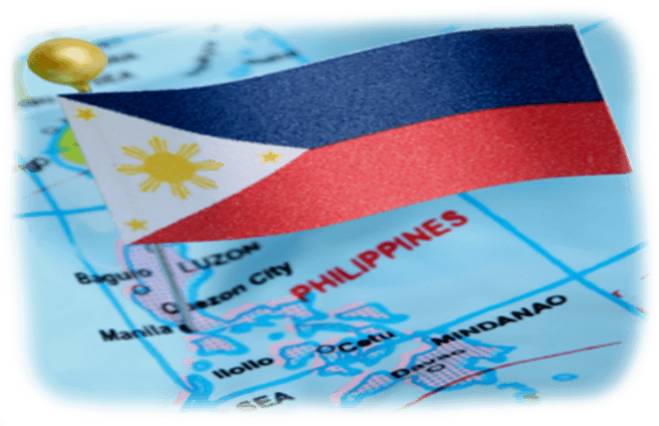
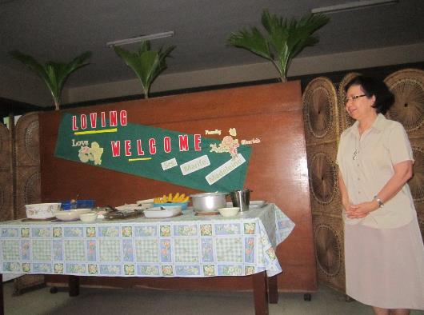
La communauté de Hartzer house souhaite les bienvenues à Srs Marife et Madeleine
The community of Hartzer House welcomes Srs. Marife and Madeleine

Slide 2
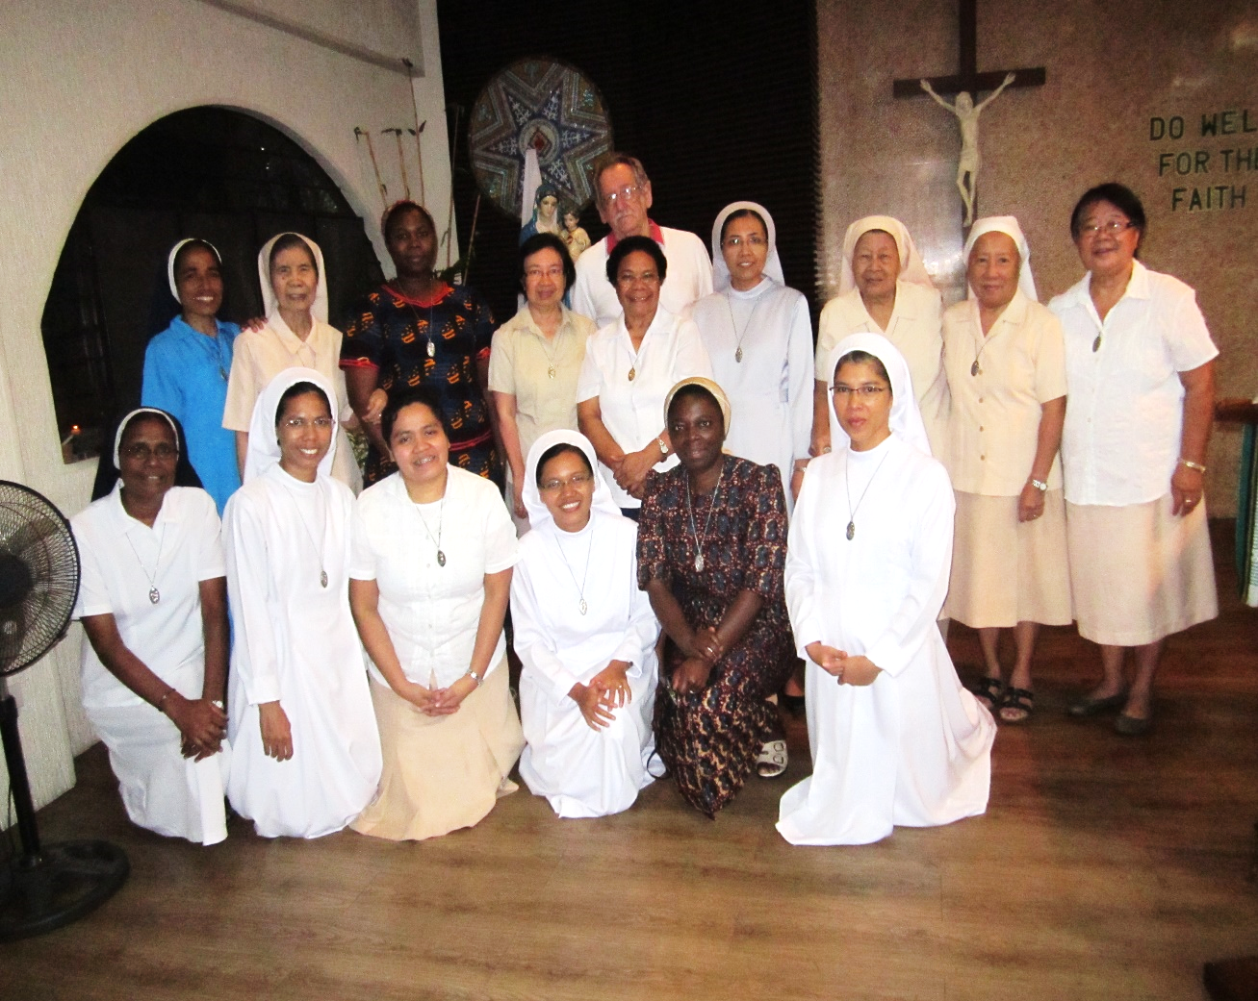
La communauté de Hartzer house dans la chapelle après la messe célébrée par le père MSC
The community of Hartzer House in the chapel after the Mass, presided by a MSC Father

Slide 3
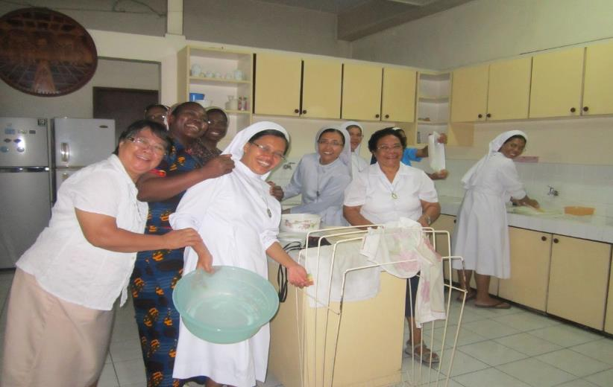
La vaisselle internationale à Hartzer house
Washing the dishes with the international group in Hartzer House

Slide 4
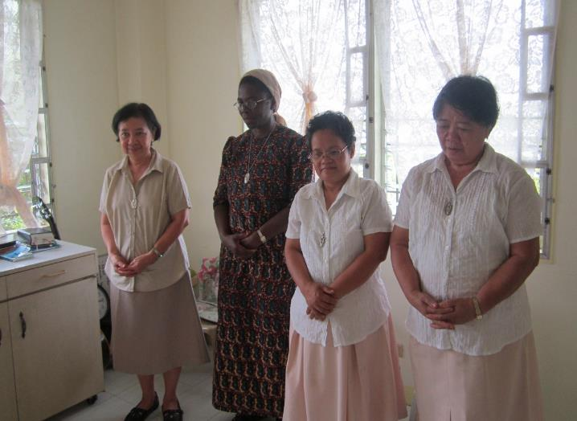
Srs Marife, Madeleine Betty et Sally dans la chapelle de Surigao
Zrs Marife, Madeleine, Betty and Sally in the chapel in Surigao

Slide 5
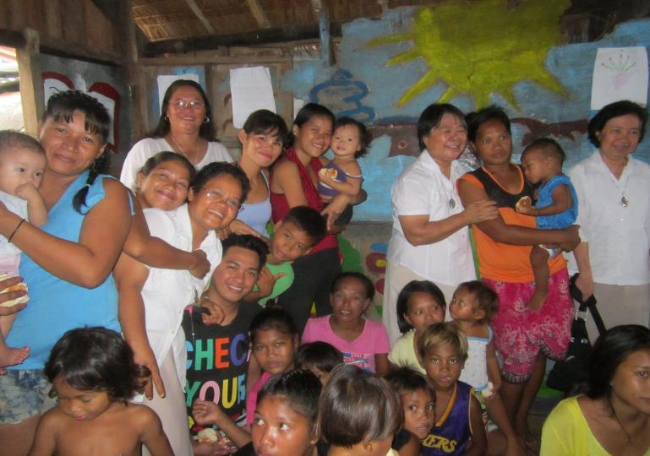
Srs Betty, Sally et Marife et quelques laïcs associés avec les femmes et les enfants du Badjao
Srs Betty, Sally and Marife and some lay-associates with the women and children of Badjao

Slide 6
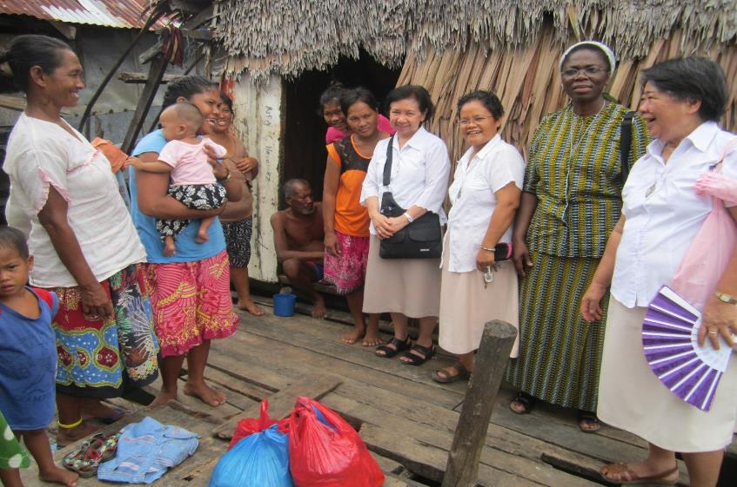
Visite au village des Badjao Visit to the village of Badjao

Slide 7
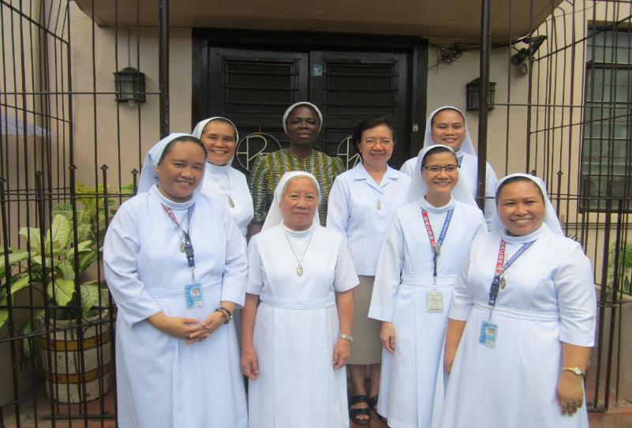
La communauté de SACS The community of SACS
St. Alphonsus Catholic School

Slide 8
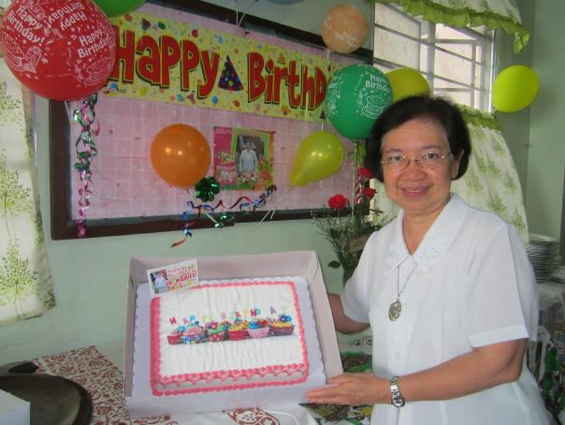
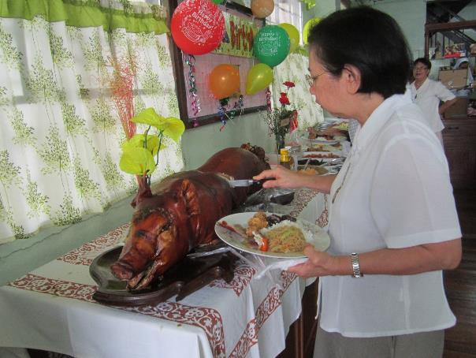
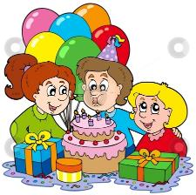
Sr Marife fête son anniversaire dans la communauté de SACS
Sr. Marife celebrates her birthday in the community of SACS

Slide 9
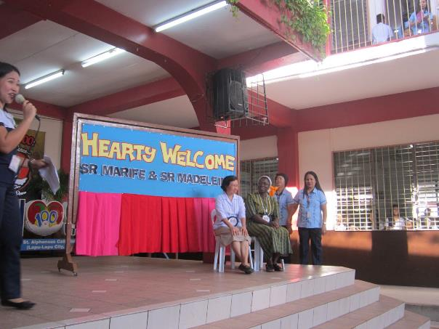
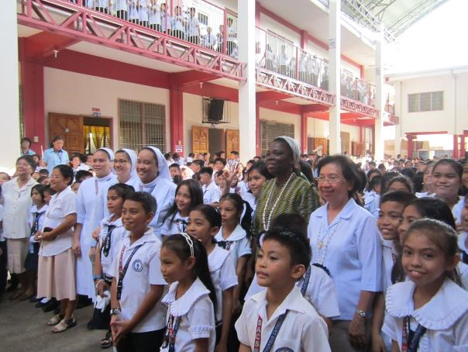
Srs Marife et Madeleine sont chaleureusement accueillies par des élèves et leurs enseignants
Srs Marife and Madeleine were warmly welcomed by the students and the teachers

Slide 10
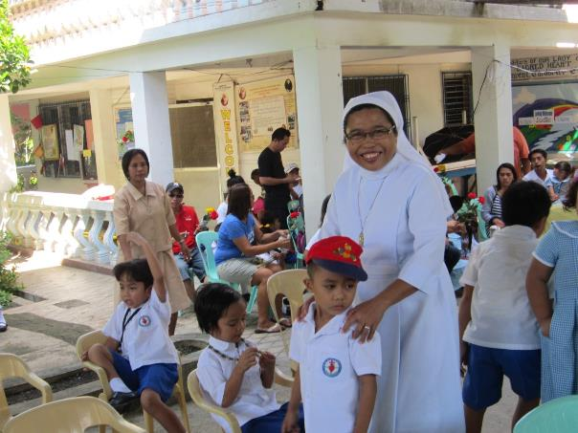
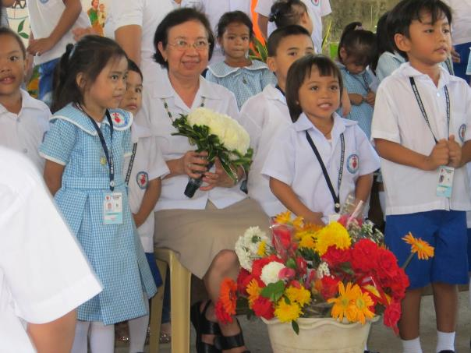
Sr Luisita O. Carreon (principale) de l’école maternelle et Sr Marivic avec les enfants
Sr. Luisita O Carreon (principel) of the kindergarten and Sr. Marivic with the children
Les enfants offrent des fleurs à Sr Marife
The children gave flowers to Sr. Marife

Slide 11
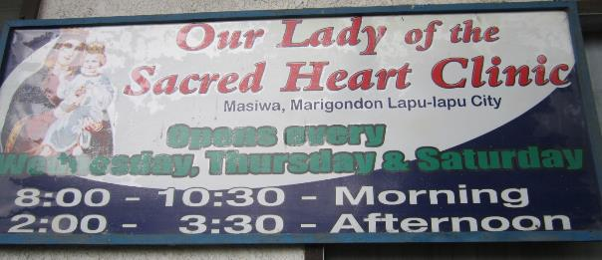
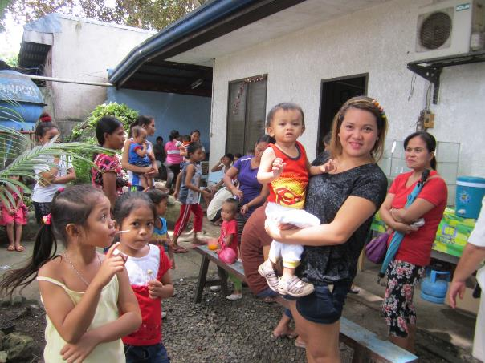
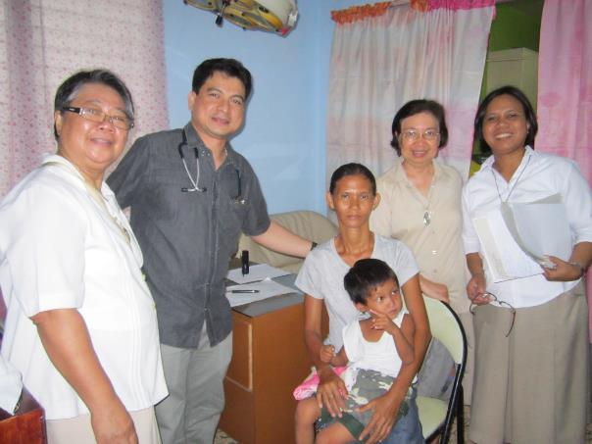
Programme d’alimentation et de nutrition à Marigondon
Feeding Programme in Marigondon

Slide 12
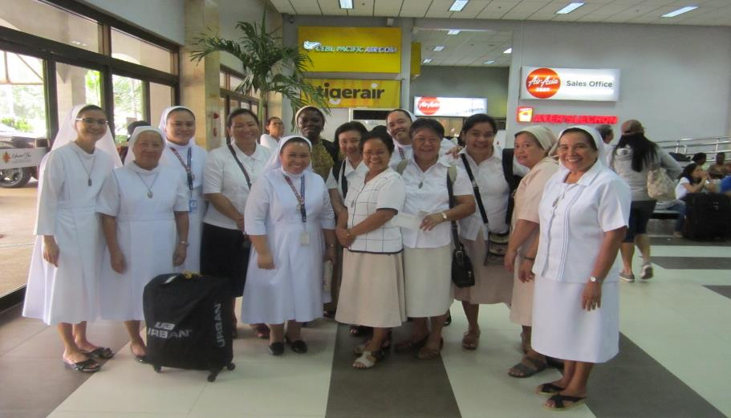
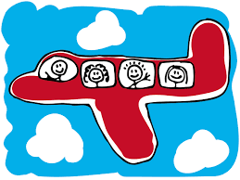
Srs Marife et Madeleine à l’aeroport de Cebu pour Manila
Srs Marife and Madeleine in the Airport of Cebu, leaving for Manila

Slide 13
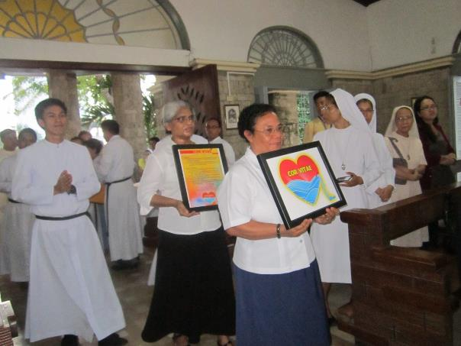
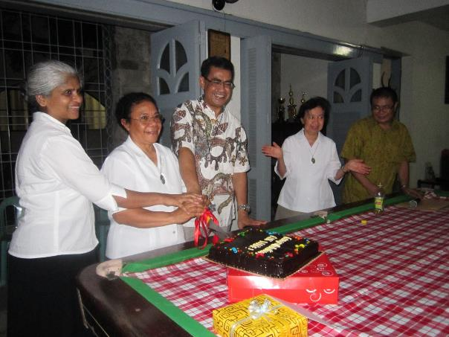
Sr Cathy FNDSC et Sr Sophie MSC lors du lancement officiel de Cor Vitae
Sr. Cathy FDNSC and Sr. Sophie MSC at the official start of Cor Vitae
Les trois membres de Cor Vitae, Sr Marife et Père MSC
The three members of the Cor Vitae team, Sr. Marife and a MSC father

Slide 14
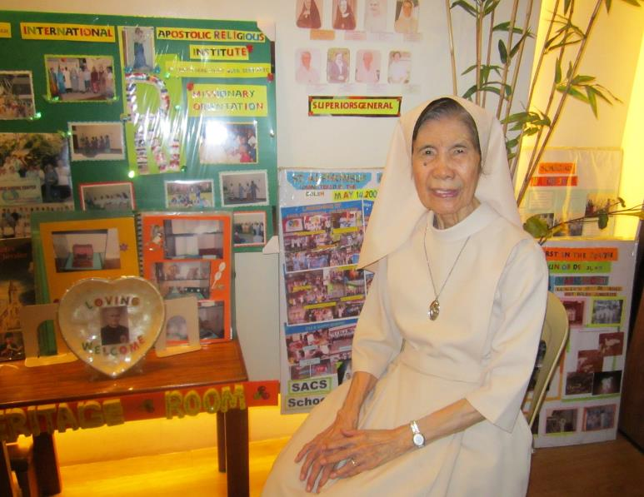
Sr Lidia, première FNDSC
dans la salle d’héritage des FNDSC à Hartzer house
Sr. Lidia first Filipina FDNSC in the heritage room in Hartzer House

Slide 15
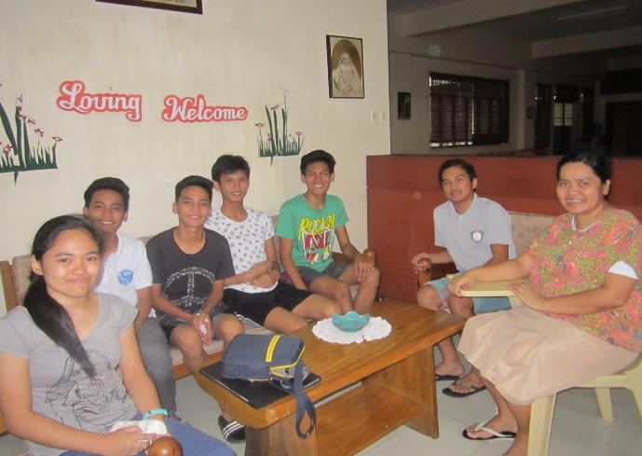
Sr Cherry en réunion avec un groupe de jeunes de Matang-tubig
Sr. Cherry meeting a group young people of Matang- tubig

Slide 16
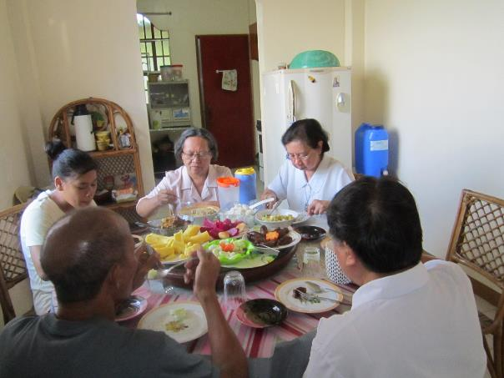
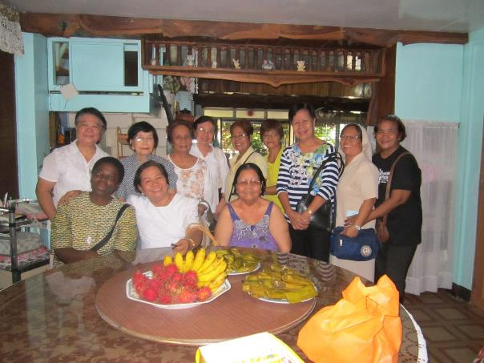
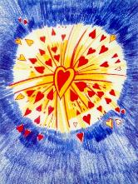
Dans la communauté de Munoz
In the community of Munoz
Les laïcs associés de Munoz
The lay-associates in Munoz

Slide 17
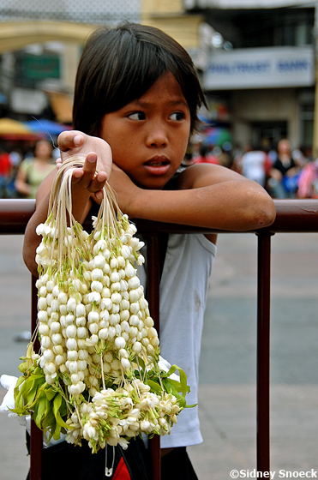
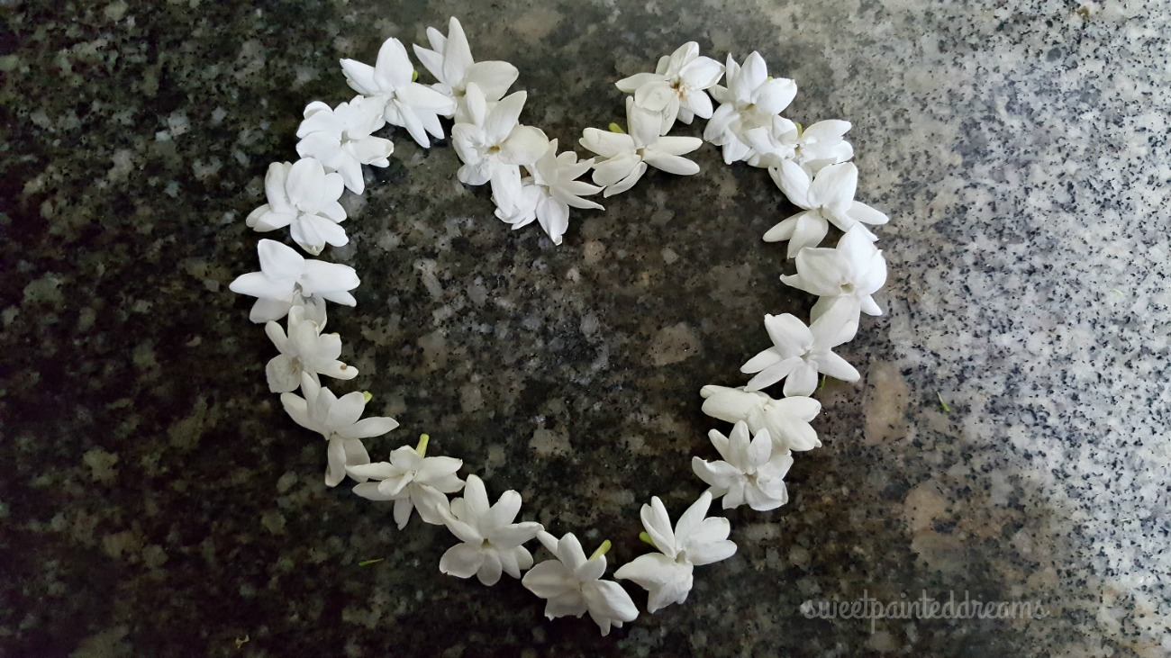
Thank you, dear Sisters, for who you are,
For what you do for the Poor, for our Congregation
And for all you have done for us, during this visitation.
Maraming salamat!

